Slide 1
Mișcarea obiectelor & detecția de calare
By Sanjay and Arvind Seshan
This lesson uses SPIKE 3 software

Slide 2
Obiectivele lecției
Învață cum să miști motoarele non-drive.
Învață despre calarea motoarelor.

Slide 3
Funcțiile single Motors (acțiuni)
Pentru a utiliza funcțiile unui singur motor, importă modulul:
import motor
Funcția fiecărui motor, portul motorului este parametru.
Pentru a rula codul o anumită perioadă de timp, utilizează metodele( vezi lecția Knowledge Base pentru mai multe informații). Aceste funcții sunt asynchronous așa că utilizează await dacă vrei să aștepți pentru ca task-ul să fie complet.
run_for_degrees(port, degrees, velocity)
run_for_time(seconds, duration, velocity)
Pentru a începe funcționarea motoarelor, până la oprirea într-un alt loc.
run(port, velocity)
stop()
Pentru a rula motorul până la o poziție specifică.
run_to_relative position(port, position, velocity)
run_to_absolute_position(port, position, velocity, direction=motor.SHORTEST_PATH)
Opțiunile de mișcare sunt în sensul CLOCKWISE, COUNTERCLOCKWISE, LONGEST_PATH
Aceste funcții sunt asynchronous astfel utilizează await dacă vrei să aștepți ca task-ul să fie complet.

Slide 4
Single Motor Functions (Measurements/Settings)
Senzorul de rotație din motor poate fi utilizată pentru a spune câte grade s-a rotit motorul.
Pentru a face asta, utilizează reset_relative_position(port, position) și relative_position(port)
La fel ca funcția motor pairs, poți folosi parametri pentru a schimba comportamentul motorului.
Setează acțiunea stop (BRAKE, COAST etc.)
Setează accelerația, viteza etc.
Poți de asemenea citi diferite metode de măsurare asociat cu motorul.
velocity(port)
relative_position(port)
absolute_position(port)

Slide 5
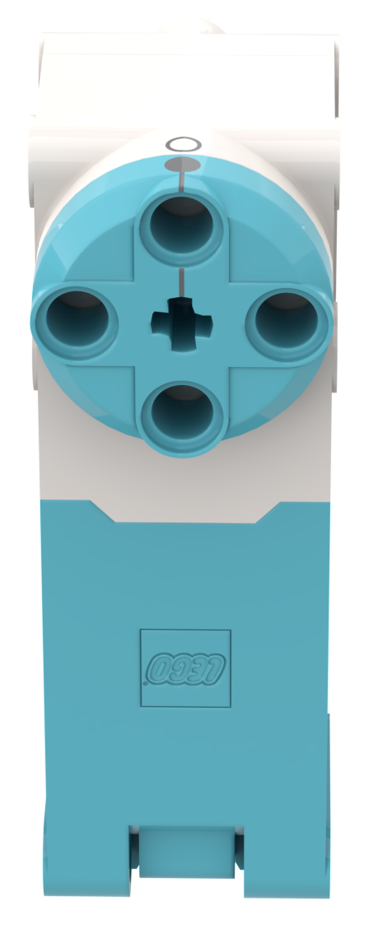
Valorile negative
Poți folosi valori negative pentru putere și distanță.
Acest lucru va face robotul să se miște înapoi.
Dacă folosești două valori negative (de ex. Puterea și distanța sau distanța și direcția înapoi), robotul va merge înainte.
Putere negativă= Înapoi
Putere pozitivă= Înainte

Slide 6
DETECTAREA CALĂRII
Deseori, programezi motorul să se miște pentru un timp specific. Totuși, motorul devine blocat înainte să ajungă la acel moment.
Detectarea calării presupune ca programul să se miște automat până la linia următoare din cod când comanda motorului se blochează (este imposibil să completeze mișcarea).
SPIKE Prime are o detectarea calării implicită.
Prin presetare, detectarea calării este on când utilizează funcțiile unui sinur motor
Ca și versiune3.4, SP3 nu permite detectarea calării să fie schimbată.

Slide 7
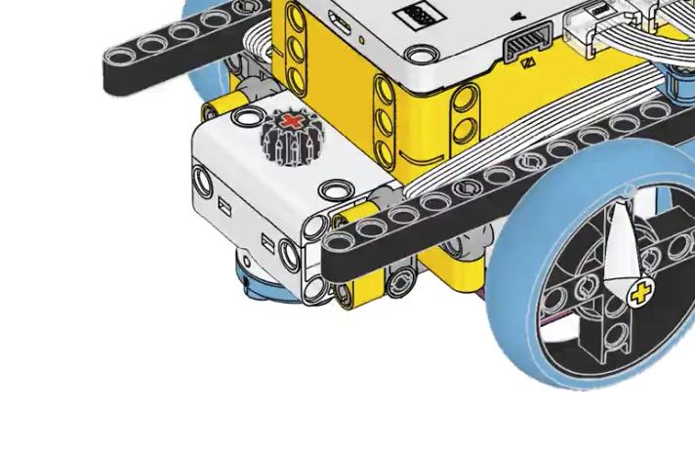
provocarea 1: învățăm despre detectarea calării cu DB1
Scrie un program să întorci motorul atașamentului în portul E cu 1000 de grade.
Adaudă un sunet de beep după comanda de motor.
Ține motorul cu mâna pentru a preveni ca acesta sa efectueze 1000 de grade. Menține câteva secunde.
Se va auzi sunetul?
Cauzează calarea prin menținerea motorului de partea blue pentru a preveni ca acesta să întoarcă.

Slide 8
provocarea1 soluția
Detectarea calării permite codului să se miște la următoarea linie, chiar și dacă motorul se blochează. Beep-ul se audea chiar dacă motorul nu a terminat comanda.
from hub import port, sound
import motor, runloop, sys
async def main():
# Pornește motorul
await motor.run_for_degrees(port.E, 1000, 100)
await sound.beep()
sys.exit("Stopping")
runloop.run(main())

Slide 9
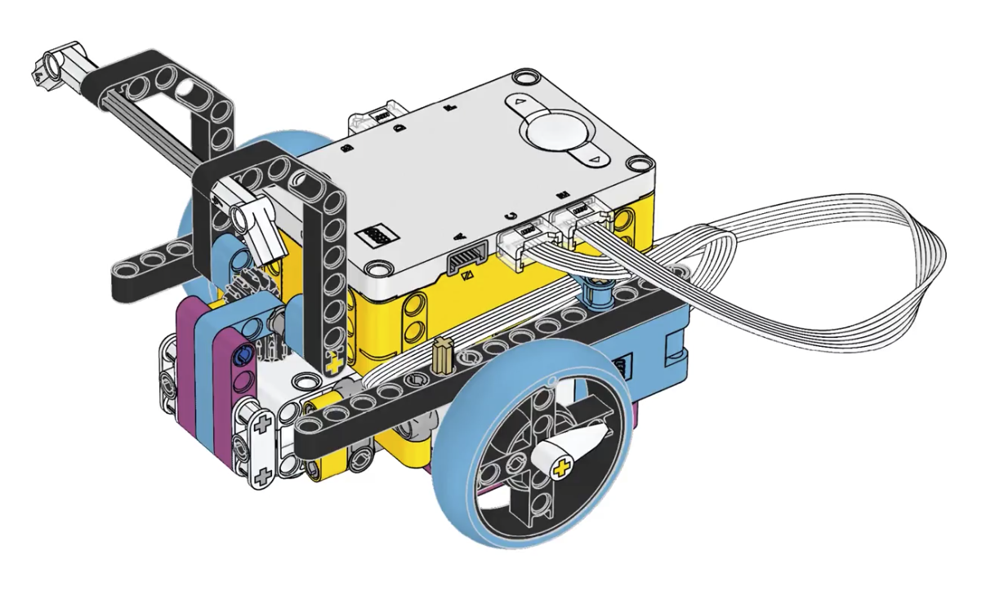
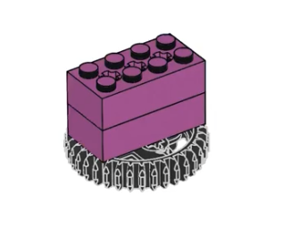
provocarea 2: apucă un obiect(DB2 provocare)
Construiește un atașament al DB2
Mergi înainte, ia un marker și adu-l înapoi la start și eliberează-l.
Marker-ul se află aproximativ la 15cm de la panel-ul magenta-bleu a robotului.
15cm

Slide 10
provocarea 2 soluția
from hub import port
import motor, motor_pair, runloop, sys
# Constante pentru Drive Base 1, ajustează robotul
motor_pair.pair(motor_pair.PAIR_1, port.C, port.D)
WHEEL_CIRCUMFERENCE = 17.5 # cm
# Vezi lecția More Accurate Turns pentru explicații matematice
def degrees_for_distance(distance_cm):
return int((distance_cm/WHEEL_CIRCUMFERENCE) * 360)
async def main():
# Mergi înainte14.5cm
await motor_pair.move_for_degrees(motor_pair.PAIR_1, degrees_for_distance(14.5),0)
# coboară brațul
await motor.run_for_degrees(port.E, -90, 100)
# mergi înapoi
await motor_pair.move_for_degrees(motor_pair.PAIR_1, degrees_for_distance(-14.5),0)
# ridică brațul
await motor.run_for_degrees(port.E, 90, 100)
sys.exit("Done")
runloop.run(main())

Slide 11
extensii
Gândește-te la anumite situații FIRST LEGO League când detectarea calării va fi de ajutor Când robotul se poate bloca?

Slide 12
CREDITS
Această lecție a fost creată de Sanjay Seshan și Arvind Seshan for SPIKE Prime Lessons
La această lecție au contribuit membrii comunității FLL Share & Learn.
Mai multe lecții sunt disponibile pe www.primelessons.org
Această lecție a fost tradusă în limba romană de echipa de robotică FTC – ROSOPHIA #21455 RO20
This work is licensed under a Creative Commons Attribution-NonCommercial-ShareAlike 4.0 International License.

